Slide 1


Assemblée Générale 2009 de l'association OSGeo-fr

Slide 2
Préparation
Bureau de l'Assemblée Générale annuelle
Président de séance
Secrétaire de séance
Scrutateur
Liens IRC – AG
Liens AG - IRC
Liste des présents
Quorum
Rappel de l'ordre du jour :
Compte rendu moral de l'année 2007-2008 ;
Perspectives pour l'année 2009 ;
Questions générales des membres au Bureau.

Slide 3
Compte rendu de l'année 2008-2009

Slide 4
Compte rendu de l'année 2008-2009
Comité Organisation
association légale :
création du compte bancaire ;
adhésion 2009 ;
élection du bureau (reconduction) ;
Google Apps (gestion des membres, budget, etc.).
Salon(s) :
OGRS Nantes : présentation de la bannière via l'IGN
Partenariat(s) :
IGN - OSGeo-fr

Slide 5
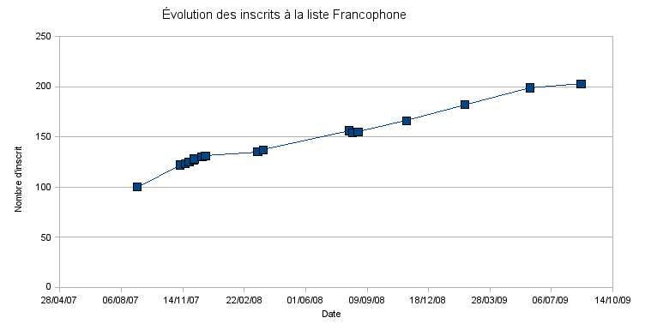
Compte rendu de l'année 2008-2009
Évolution de la liste Francophone

Slide 6
Compte rendu de l'année 2008-2009
Quelques commentaires :
Association :
baisse du nombre de membres : 26 à 21 membres
cause : cotisation, pas de paypal
9 membres 2009 étaient membre en 2008
8 nouveaux membres !
Liste Francophone :
hausse continue des membres de la liste
Liste Board-fr :
13 membres
liste ouverte à tous
participation ouverte et encouragée !

Slide 7
Compte rendu de l'année 2008-2009
Comité Logiciels libres :
journal de l'OSGeo (volume 4)
Guide utilisateur de QGIS 1.0.0
Comité Données libres :
aucune action collective

Slide 8
Compte rendu de l'année 2008-2009
État de la trésorie
(non définitif --> à vérifier, après encaissement des chèques et des dernières dépenses)
Dépenses
noms de domaine + hébergement | 44,04 €
compte bancaire | 2,00 €
publication Journal Officiel | 39,06 €
TOTAL | 85,10 €
Recettes
adhésions à 10 € --> 19 | 190,00 €
adhésions à 5 € --> 2 | 10,00 €
dons | 200,00 €
sponsorisation | 0
TOTAL | 400,00 €

Slide 9
Perspectives pour l'année 2010

Slide 10
Perspectives pour l'année 2010
Propositions à faire sur le wiki :
http://wiki.osgeo.org/wiki/Actions_2010_fr
ajouter l'objectif + votre nom
suivre les travaux et rapporter l'avancement au bureau (difficulté, demande d'un budget, communication)
Parler de l'OSGeo
autour de vous,
dans votre organisme,
dans le journal, listes internes, ...
Participer aux débats : donner simplement votre avis
Adhérer à l'association
Créer des passerelles entre l'OSGeo-fr et les autres communautés

Slide 11
Perspectives pour l'année 2010
Gérer un projet : animation, communication, planning, etc.
Participer aux salons (à définir)
Saint-Dié le mois prochain ?
D'autres traductions de documentation ?
En cours :
OpenLayers
gvSIG (?)

Slide 12
Questions diverses des membres au Bureau

Slide 13
Discussions diverses

Slide 14

Merci de votre participation

